Slide 1
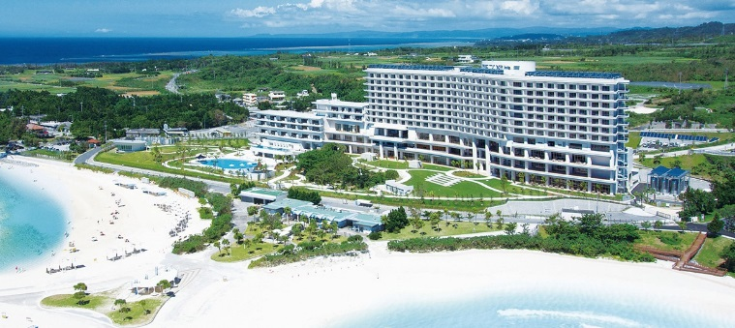
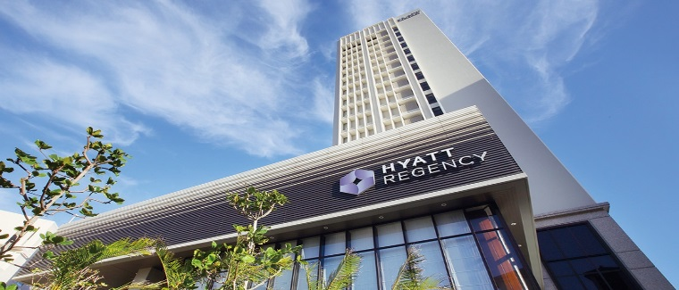
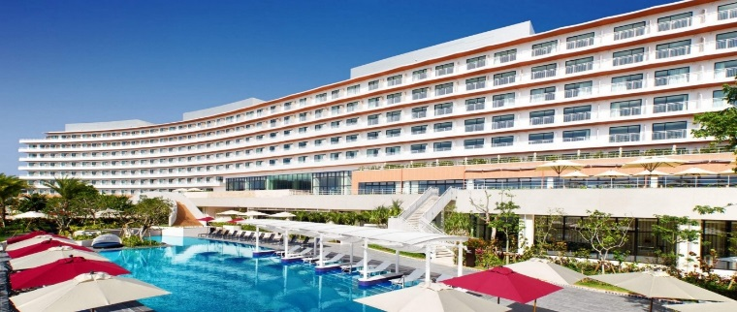
在沖繩舉辦MICE之理由
舒適的飯店
Orion本部渡假SPA飯店
從客房遠眺360度全景海景，進一步提升度假區氛圍。宴會廳能因應人數眾多需求，也擅長宴會營運。天然溫泉能徹底洗去身心疲憊。您能從這裡步行前往「沖繩美之海水族館」、「翡翠海灘」
沖繩那霸凱悅酒店
鄰近國際通，融合國際級服務與沖繩獨特待客之道。飯店內設有宴會廳及銷售處、游泳池，從那霸機場搭車前來約需20分鐘，從國際通步行前來更只需要3分鐘，交通方便為魅力所在
希爾頓沖繩北谷渡假村
本飯店面對以潛水景點知名的北谷町西海岸，設有宴會廳、會議室、商務中心等，設備充實。此外一旁就是美國村等熱門景點，能同時享受購物、海上活動樂趣

